Slide 1

МУНИЦИПАЛЬНОЕ БЮДЖЕТНОЕ ДОШКОЛЬНОЕ ОБРАЗОВАТЕЛЬНОЕ УЧРЕЖДЕНИЕ ДЕТСКИЙ САД № 81 «МАЛЬВИНА»
Пальчиковый театр как средство развития речи у детей с нарушениями речи.
«Пальчиковый театр
как средство
развития речи
детей с ТНР».
Подготовила: учитель-логопед Кравченко А.А.

Slide 2
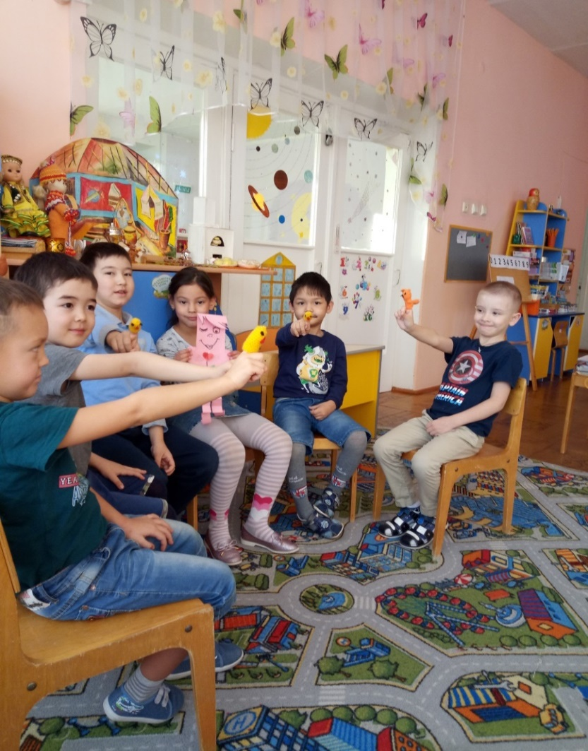
Театрализованная деятельность – один из самых эффективных способов
воздействия на детей, в котором наиболее полно и ярко проявляется принцип
обучения: учить играя.

Slide 3
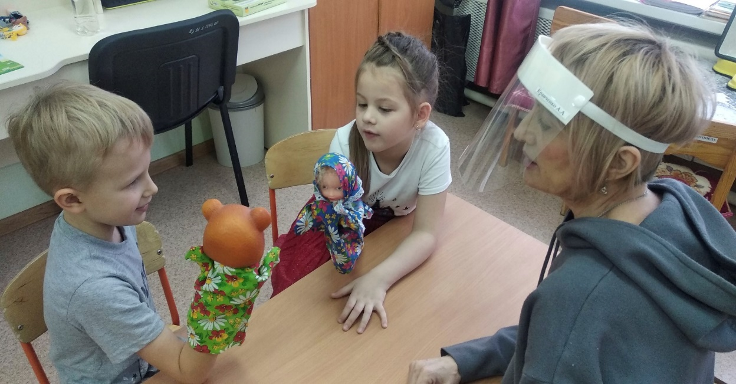
Театрализованные игры для детей – это один из самых доступных и наиболее эффективных способов развития ребенка. Кроме того, этот вид деятельности развивает коммуникативные способности, воображение, фантазию, память, инициативность и т. д. Дети гораздо легче и с интересом знакомятся с окружающим миром через образы, звуки, кроме того, они начинают задумываться и анализировать, обобщать и делать выводы.

Slide 4
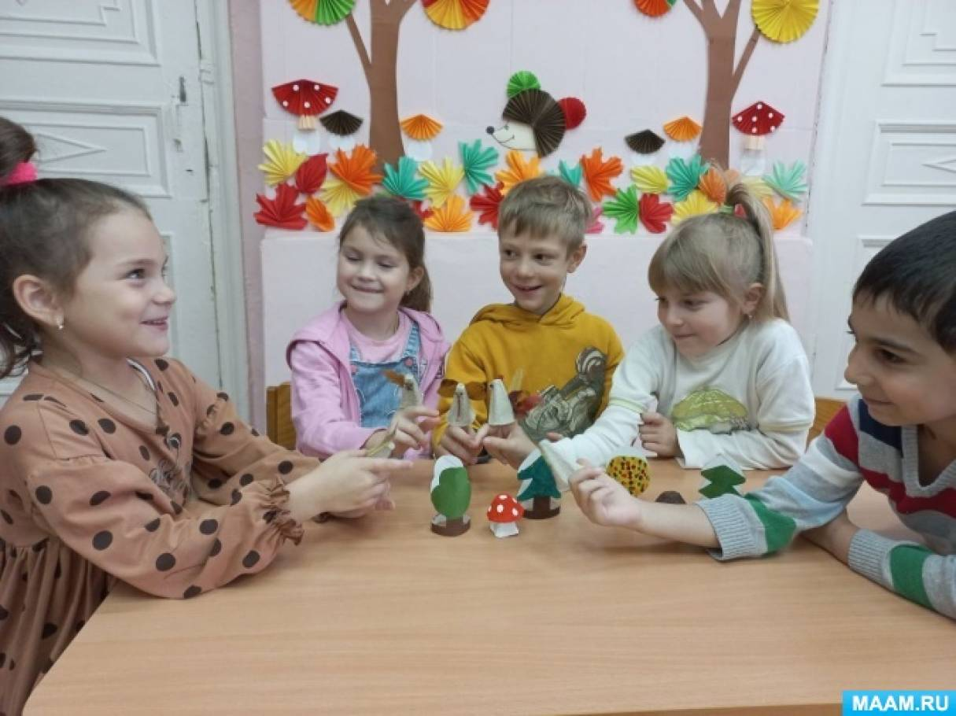
Театрализованная игра влияет и на развитие речи. Словарный запас ребенка значительно расширяется, совершенствуется произношение звуков. Театрализованные игры отличный источник развития чувств, переживаний ребенка; они развивают эмоциональную сферу детей, учат сопереживать.

Slide 5
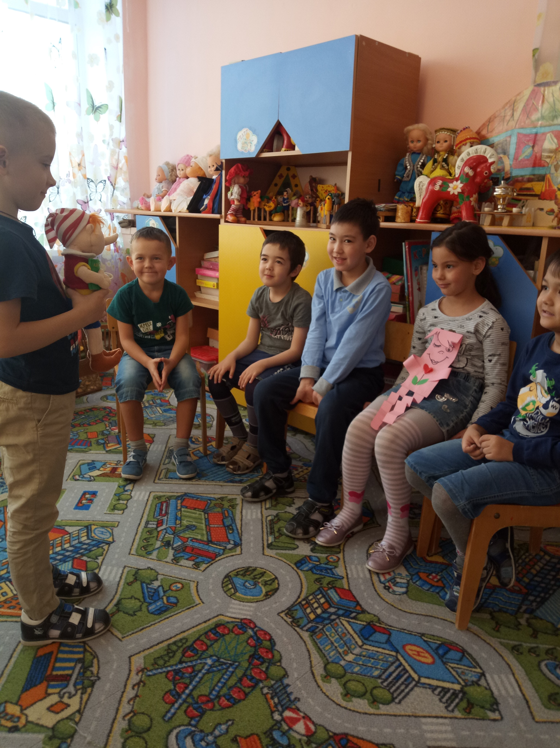
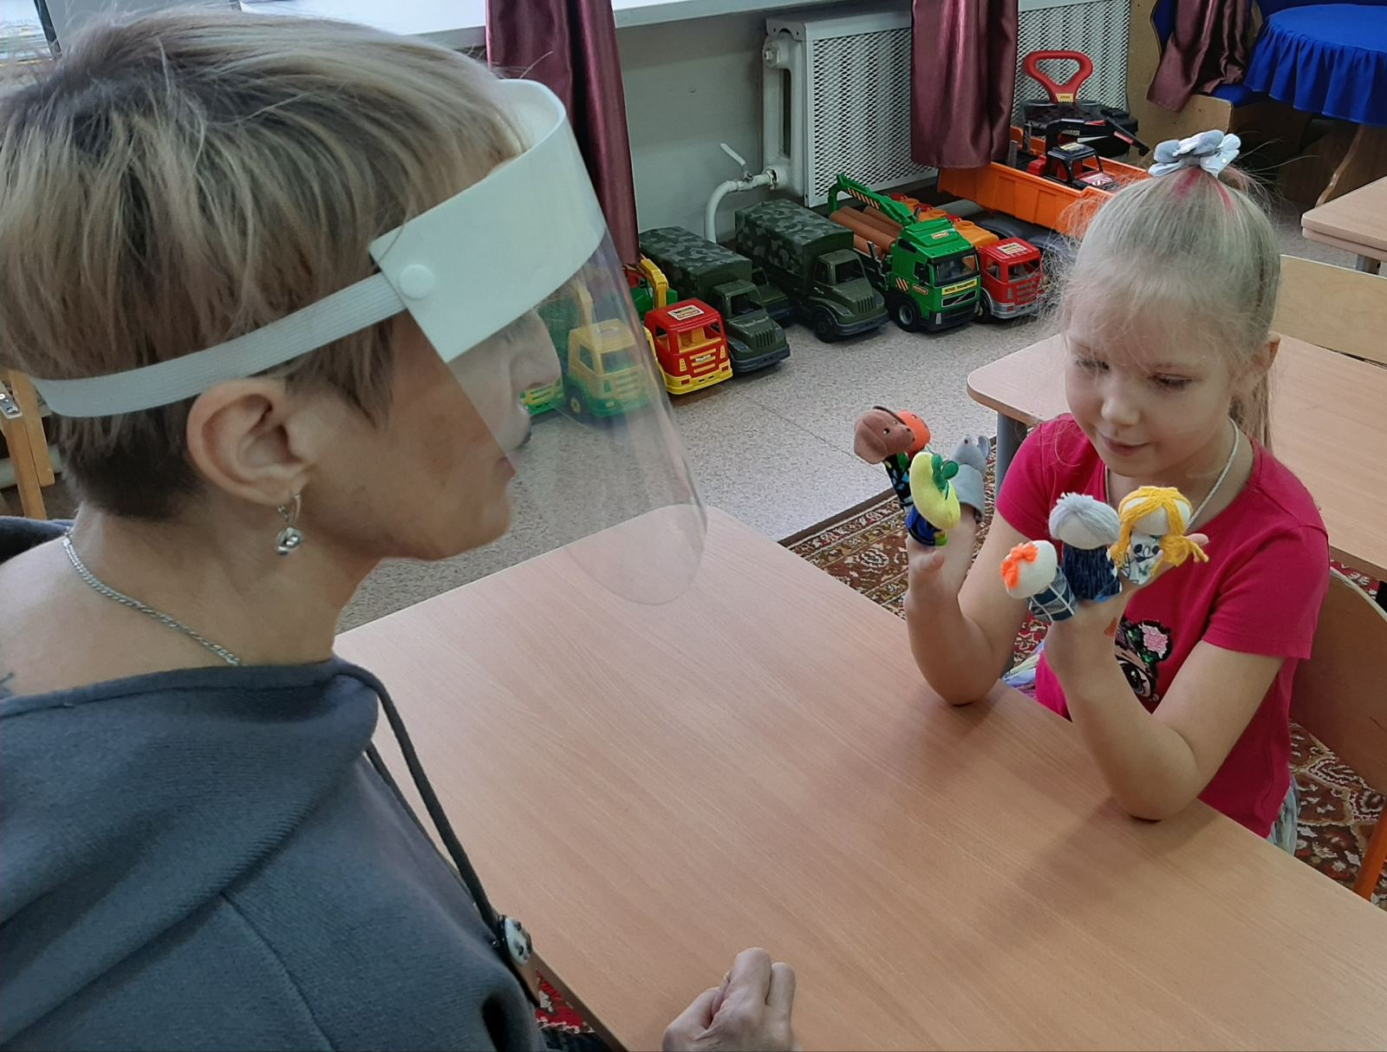
Самыми доступными видами театра для дошкольников является пальчиковый и кукольный театры.

Slide 6
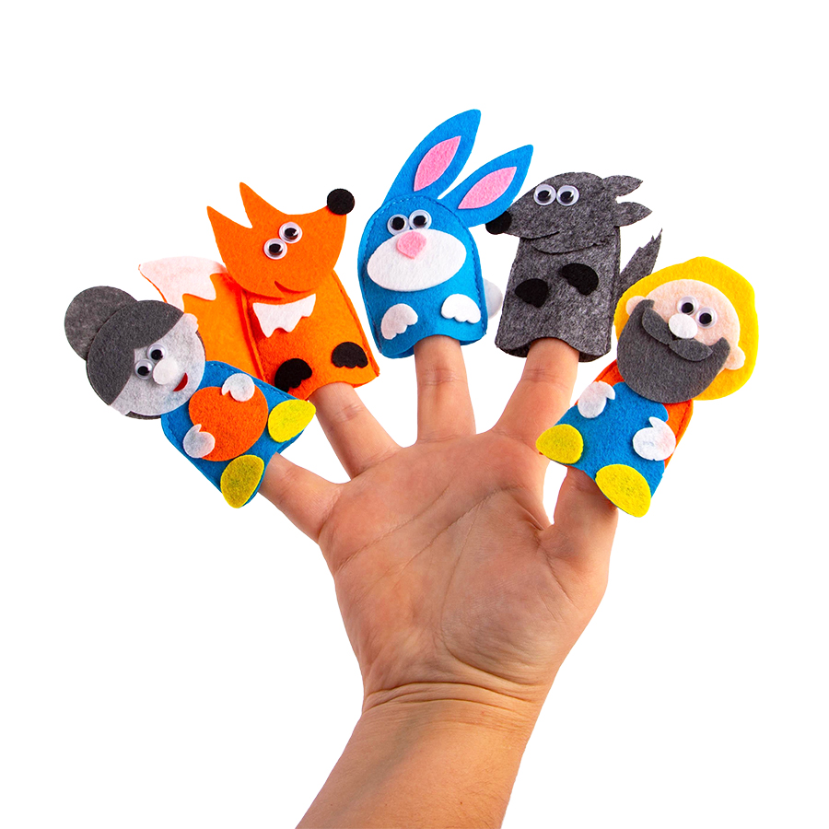
Пальчиковый театр– способствует развитию речи, внимания, памяти, формирует пространственные представления, развивает ловкость, точность, выразительность, координацию движений, повышает работоспособность, тонус коры головного мозга.

Slide 7
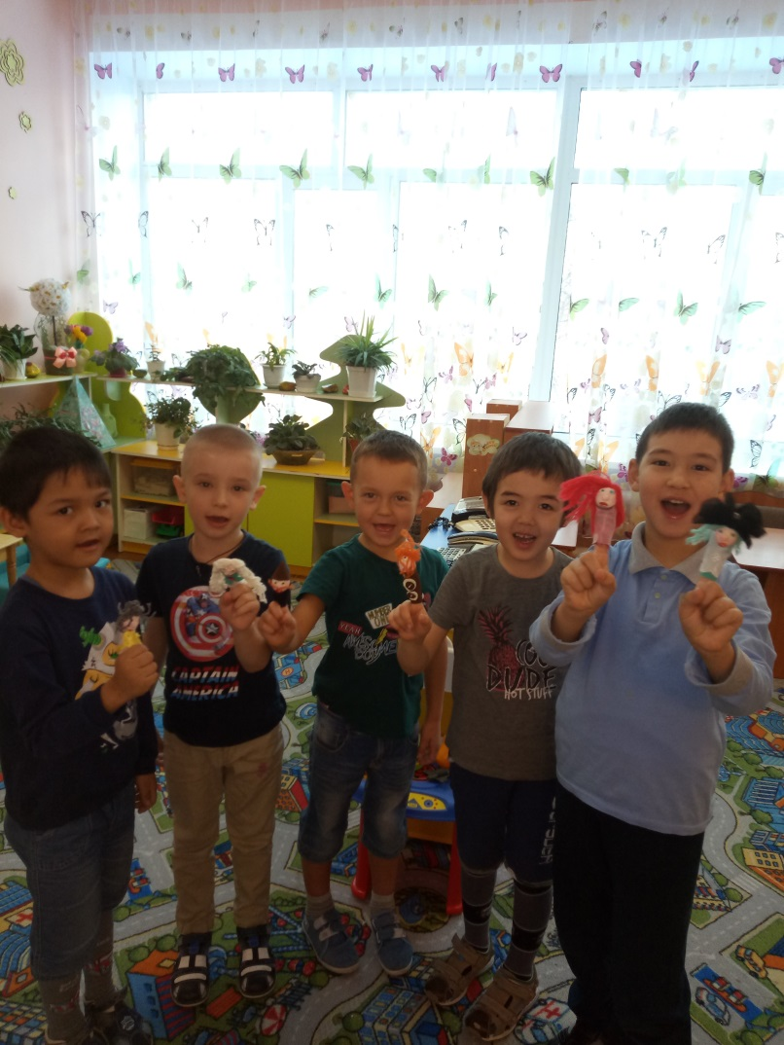
Стимулирование кончиков пальцев, в том числе, ведет к развитию речи. Подражание движениями рук, игры с пальцами стимулируют, ускоряют процесс речевого и умственного развития ребенка. Поэтому развитие рук помогает ребенку хорошо говорить, подготавливает руку к письму, развивает мышление.

Slide 8
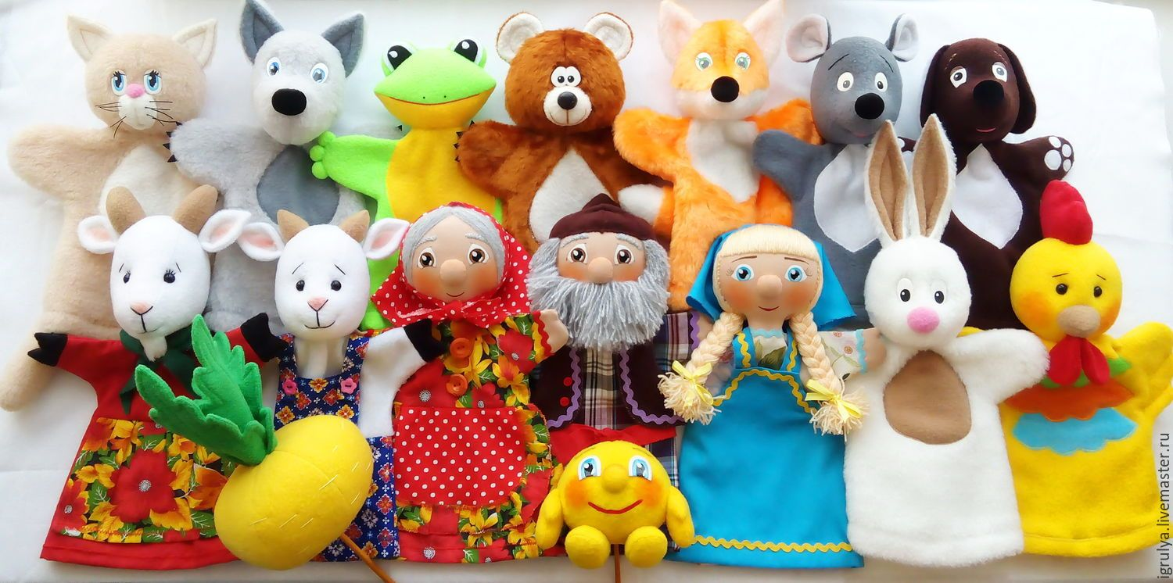
При игре в кукольный театр невозможно играть молча. Ведь ребенок становиться и актёром, и режиссером, и сценаристом своего спектакля. Он придумывает сюжет, проговаривает его, озвучивает героев, проговаривает их переживания.

Slide 9
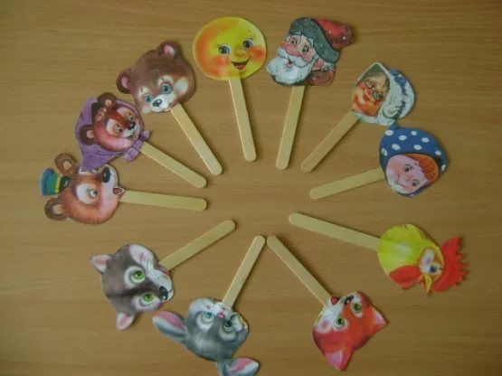
Театр на палочке - вырабатывается ловкость рук, умение управлять своими движениями, концентрировать внимание на одном виде деятельности, соотносить движения с речью.

Slide 10
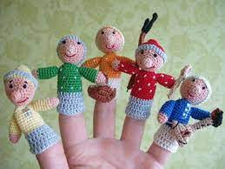
Вязаный театр – развивает моторно-двигательную, зрительную, слуховую координацию. Формирует творческие способности, артистизм. Обогащает пассивный и активный словарь.

Slide 11
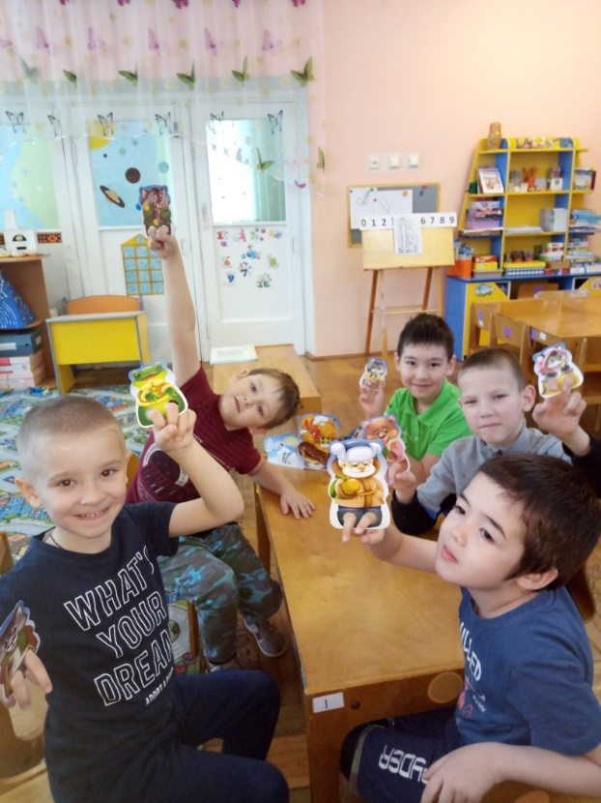
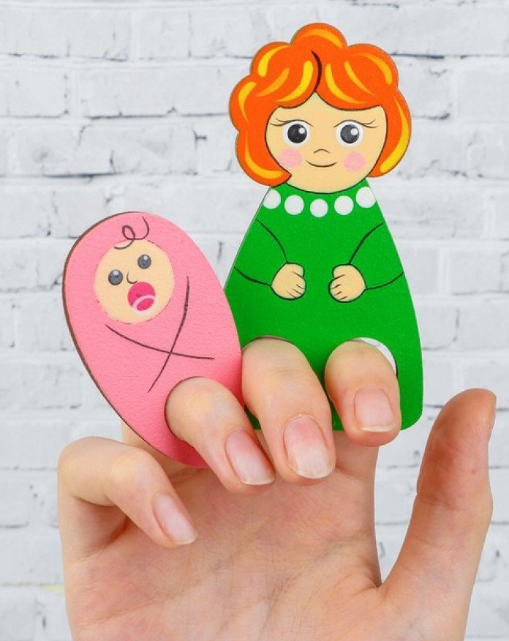
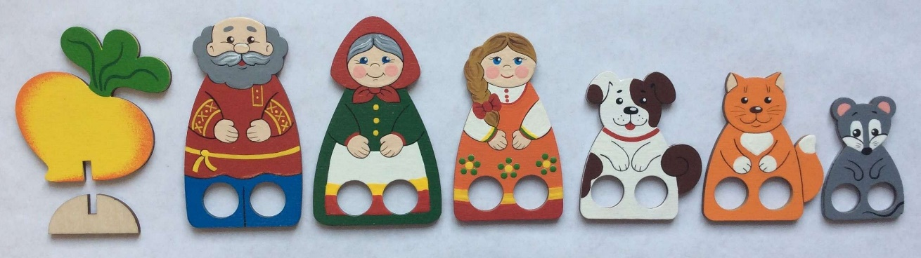
Театр – топотушки– помогает расширять словарный запас, подключая слуховое и тактильное восприятие. Знакомит с народным творчеством. Обучает навыкам общения, игры, счета.

Slide 12
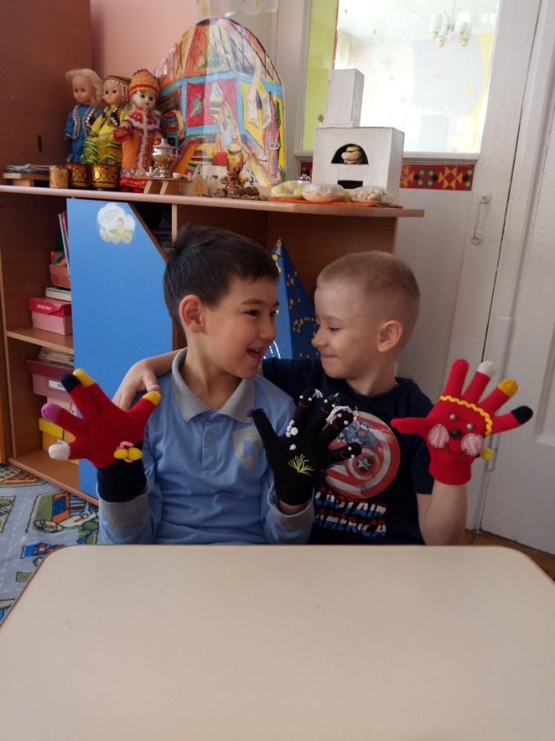
Театр на перчатке. Кукла – перчатка способна оказывать потрясающее терапевтическое воздействие. На занятии ребенок избавляется от мучивших его переживаний или страха путем решения конфликтной ситуации в игре с куклой – перчаткой.

Slide 13
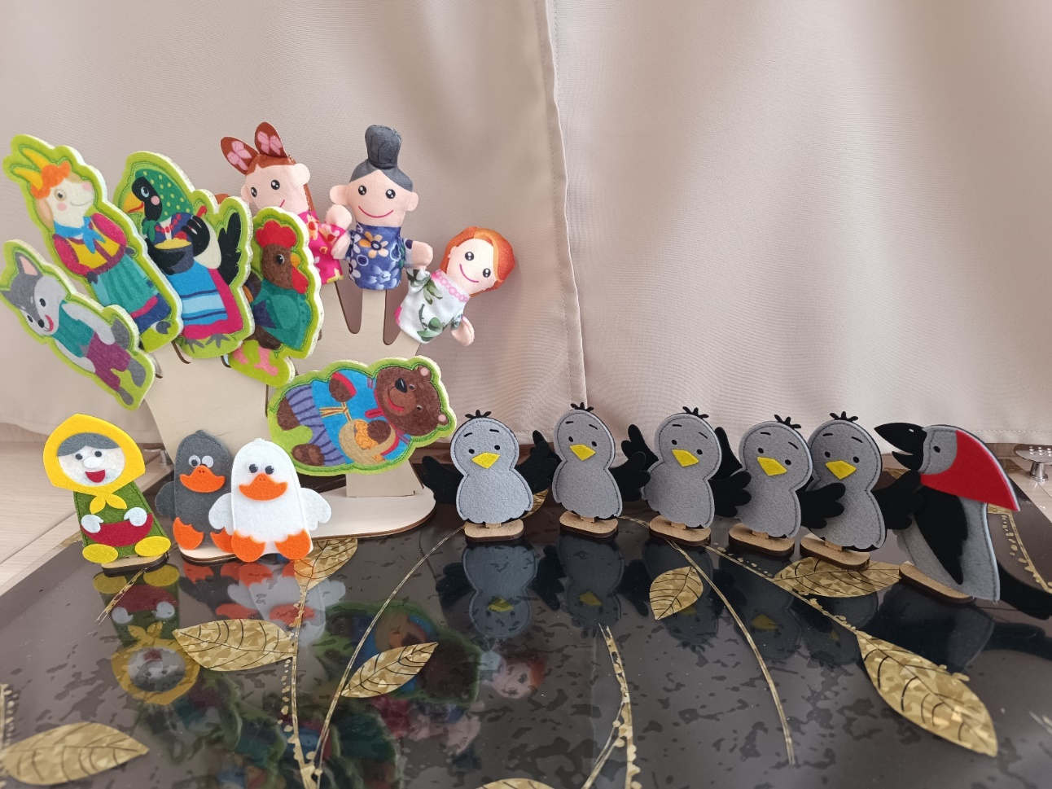
В своей работе я использую фетровый пальчиковый театр. Таким пальчиковым театром детки могут играть самостоятельно, придумывая разные истории про своих героев, а также можно проводить коллективные занятия с использованием стихов и песен.
Работа с пальчиковым театром включает в себя следующие этапы:

Slide 14
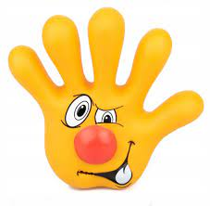
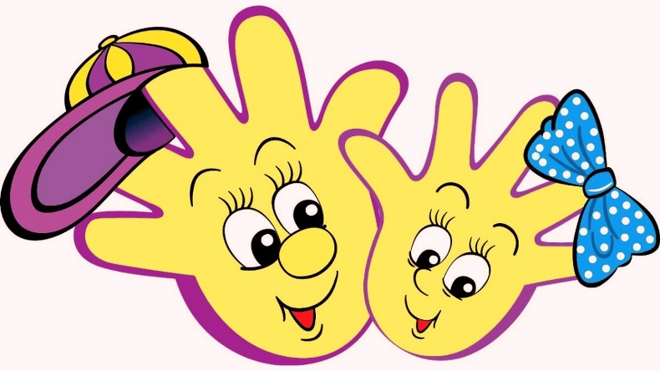
ДРУЖНЫЕ ПАЛЬЧИКИ
Этот пальчик маленький, Пальцы одной руки,
Мизинчик удаленький. сжатые в кулак, медленно Безымянный – кольцо носит, разгибаются по одному, Никогда его не бросит. начиная с мизинца.
Ну, а этот – средний, В конце игры они снова
длинный, сжимаются в кулак, но
Он как раз посередине. большой палец кладется сверху. Этот – указательный,
Пальчик замечательный.
Большой палец, хоть
не длинный,
Среди пальцев самый сильный.
Пальчики не ссорятся,
Вместе дело спорится.

Slide 15
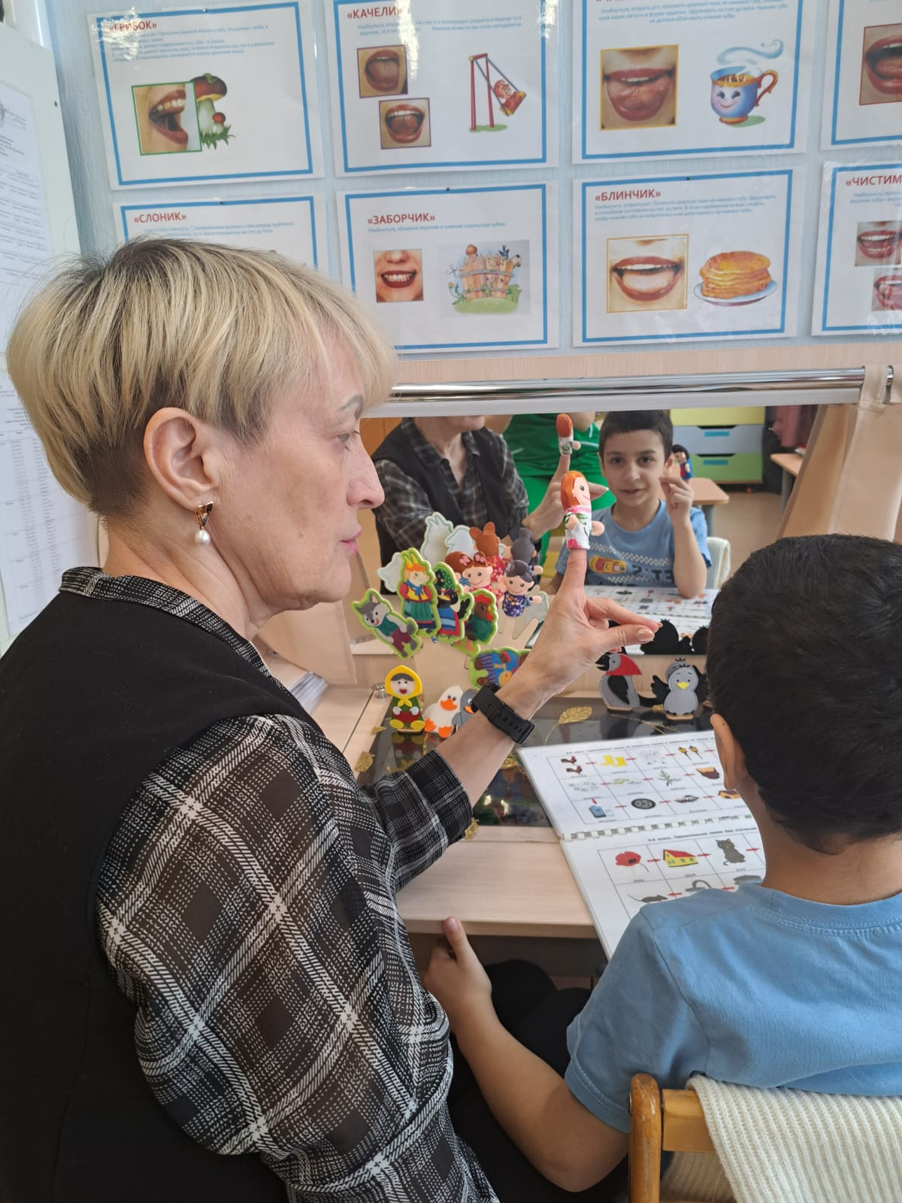
1 этап. Знакомство детей с художественным произведением (сказкой, потешкой, стихотворением, которое будет обыгрываться. Знакомство осуществляется в активной деятельности, в режимных моментах, на занятиях. Есть определенные требования к литературным произведениям, которые будут использоваться для драматизации: это сказки с однотипным эпизодом, повторяющимся сюжетом, стихи с ярко выраженной формой диалога, произведения народного фольклора (пестушки, потешки). Существуют также требования к прочтению сказки педагогом. Оно должно быть неспешным, выразительным, что доставляет детям удовольствие от восприятия литературного произведения, а так же формирует механизмы внутренней речи ребенка.

Slide 16
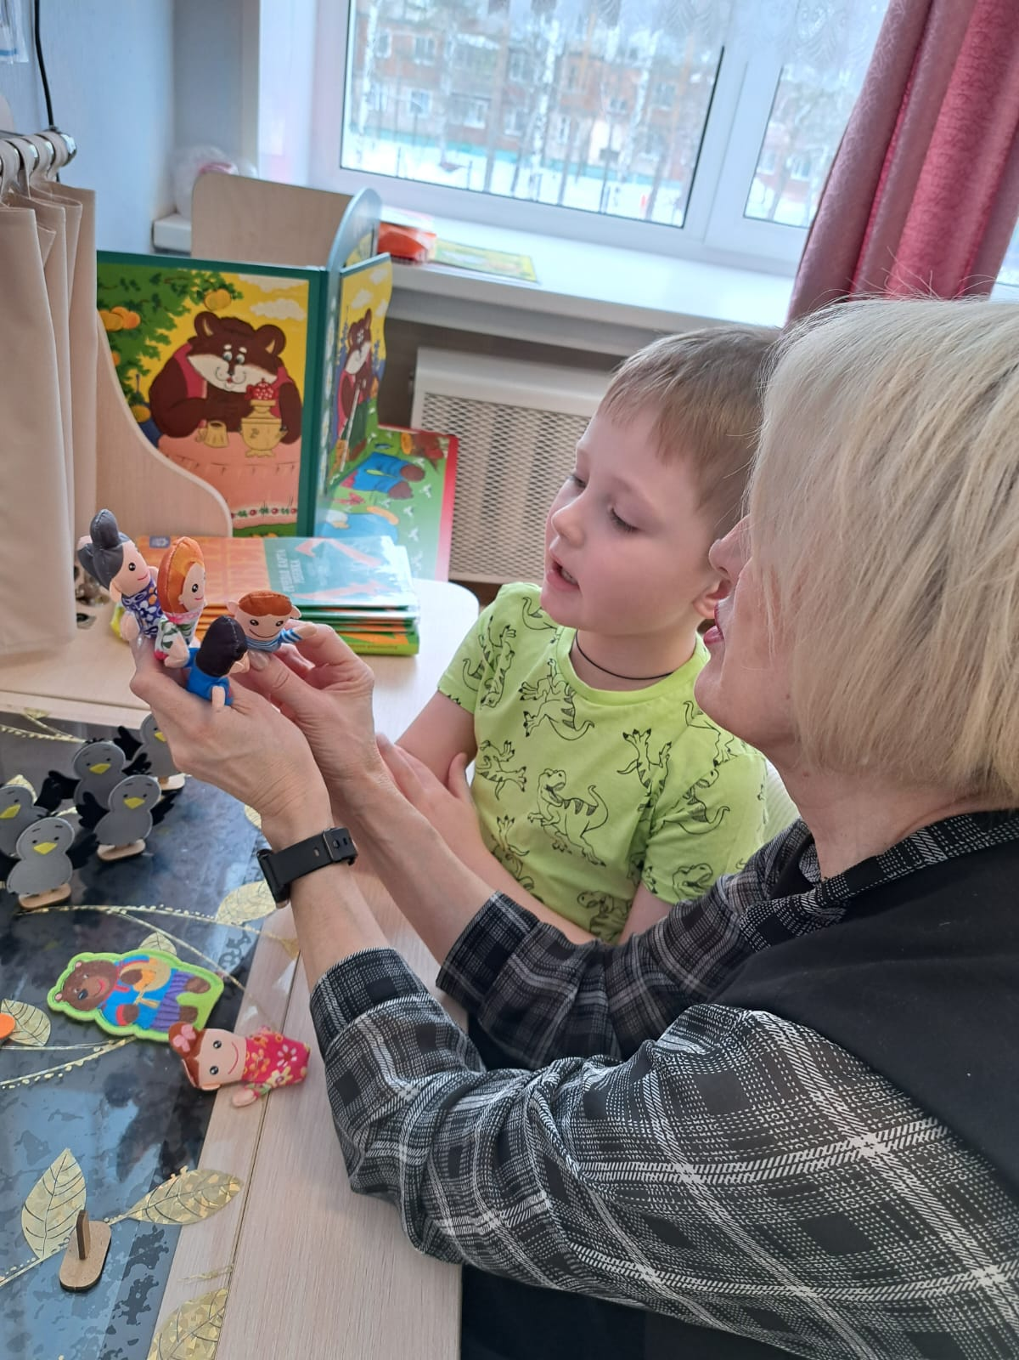
2 этап. Показ иллюстраций, картинок, игрушек по данному литературному произведению, когда мы определяем характер героя, его внешний вид. На данном этапе словарь ребят обогащается словами, выражающими эмоциональное состояние героя, словами, дающими нравственную оценку поступков. Пополняется также глагольный словарь.
3 этап. Подбор совместно с детьми театральных кукол к данному произведению.

Slide 17
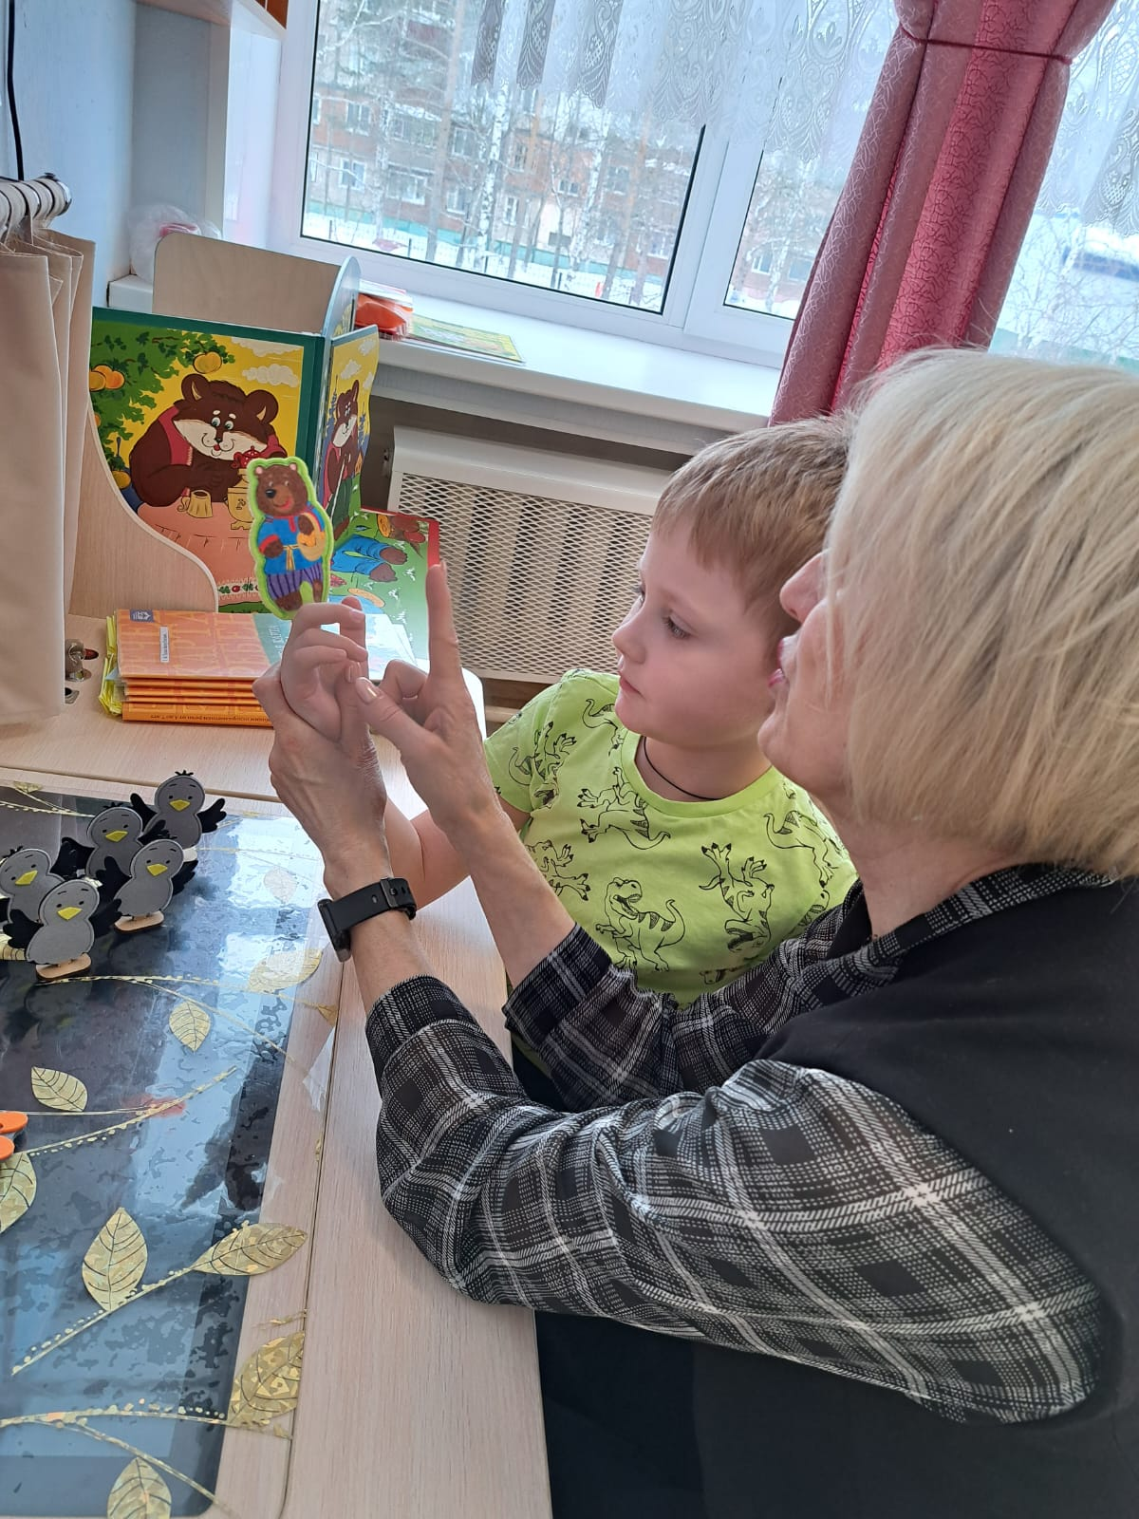
4 этап. Показ способов управления куколками. Здесь важно показать малышам простейшие упражнения с куклами: наклон - здороваются, приподнять - опустить - куколка пляшет, покачать из стороны в сторону - куколка сердится и т. д. Хорошо, когда действие с куколками сопровождается речью, вокализацией, эмоциональными реакциями ребенка. Для плохо говорящих детей можно подбирать игры с куколками на звукоподражание, четко произнесение гласных звуков, например, Маша потерялась, кричит: «Ау», дедушка вытянул репку и удивился: «О-о-о» и т. д.

Slide 18
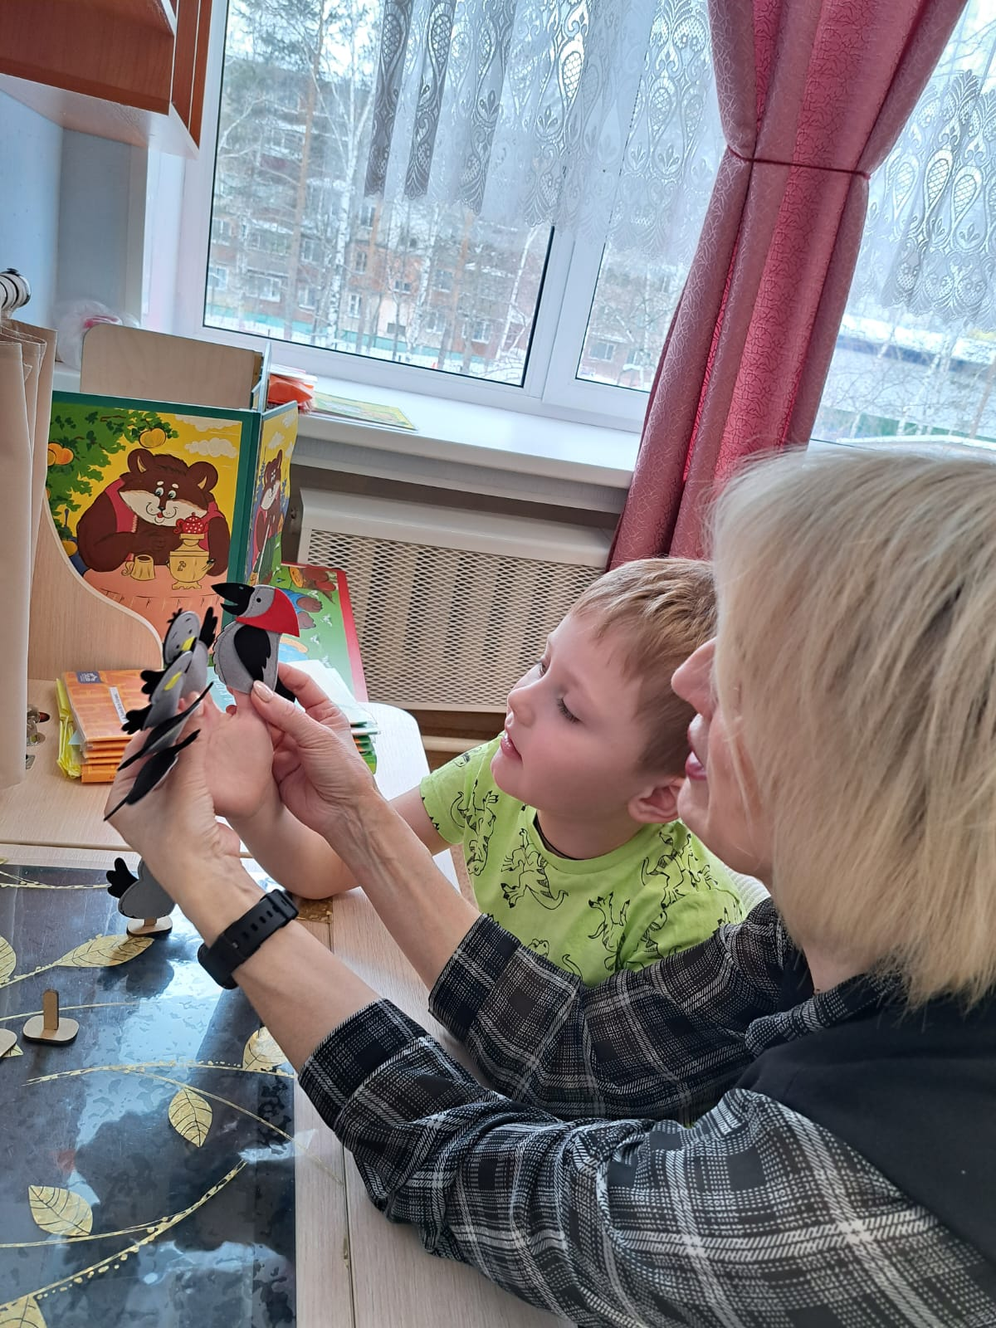
5 этап. Разыгрывание отдельных эпизодов по литературному произведению, где отрабатываются реплики, фразы, интонации - все это также способствует развитию речи детей.

Slide 19
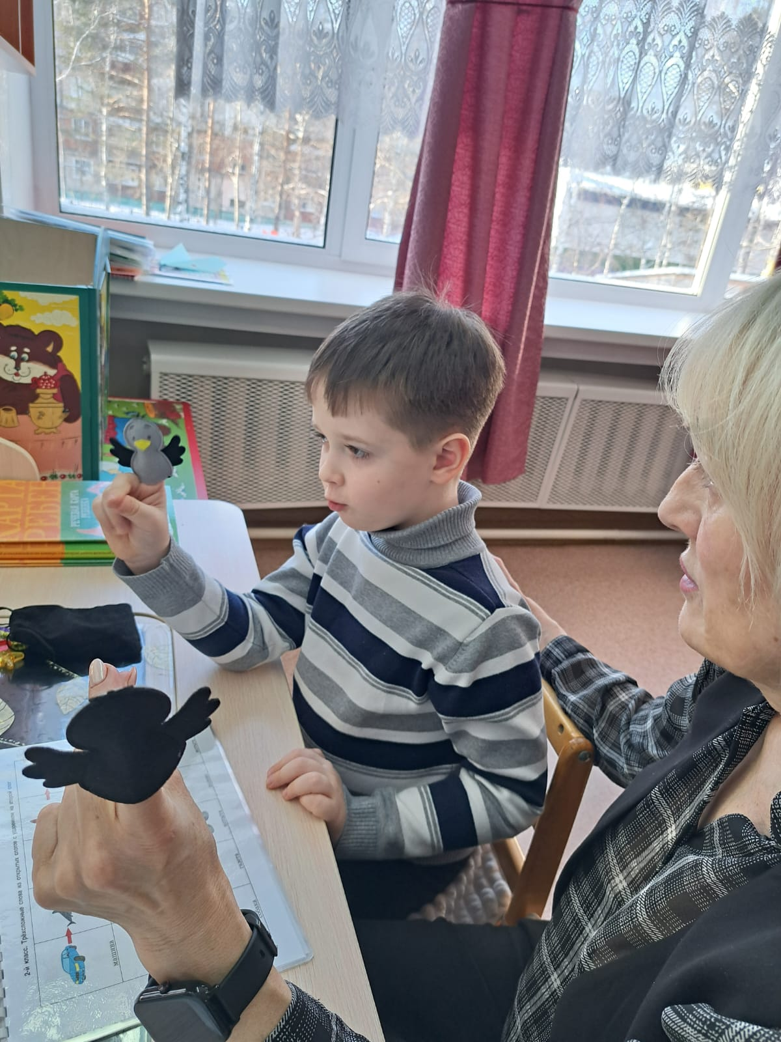
Использование пальчикового театра при коррекции звукопроизношения и развитии фонематического слуха.
Д/и «Аплодисменты»
Цель: автоматизация звуков в словах, слоговой анализ слова.
Материал: любая пальчиковая кукла
Ход игры:
Логопед называет слово, куколка на руке ребенка, повторяя слово, хлопает в ладошки (большим и средним пальцами) столько раз, сколько слогов в слове.

Slide 20
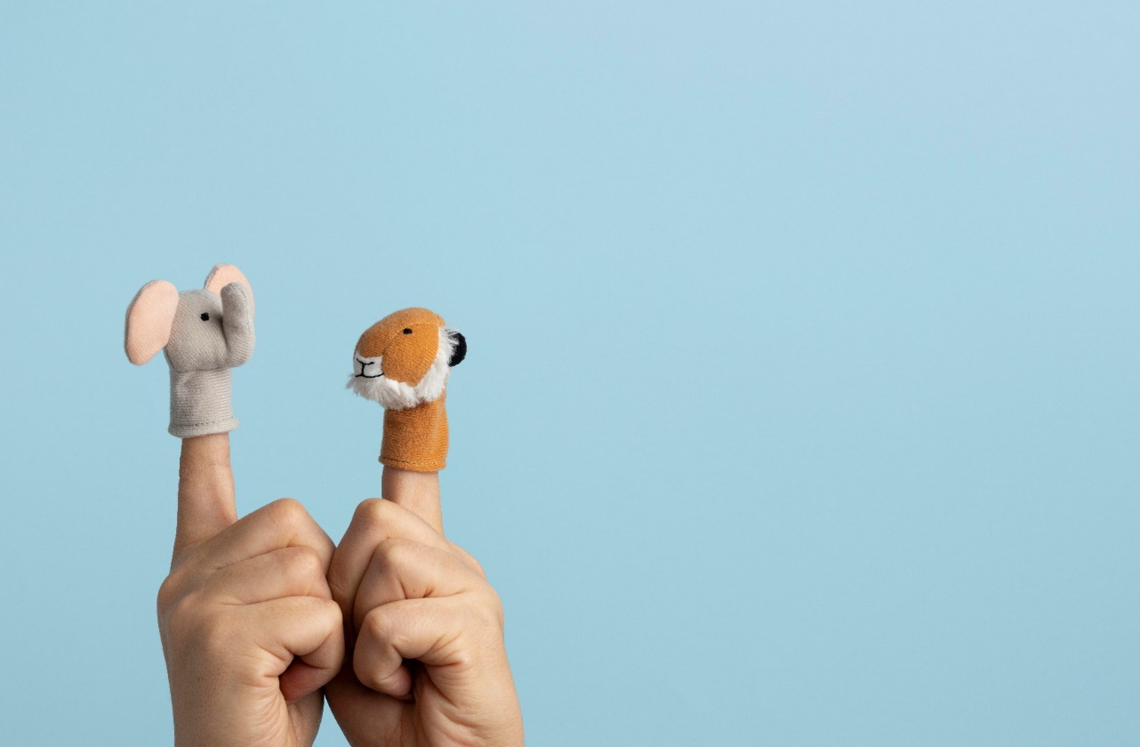
Д/и «Поклонись и назови»
Цель: дифференциация звуков в словах, развитие фонематического слуха и восприятия, внимания.
Материал: 2 пальчиковые куклы с оппозиционными звуками (например: ежик и мишка)
Ход игры: на обеих руках ребенка пальчиковые куклы, в названии которых есть дифференцируемые звуки, например ежик и мишка. Логопед называет слова, пальчик с куклой, в названии которой есть данный звук, наклоняется и ребенок повторяет это слово.

Slide 21
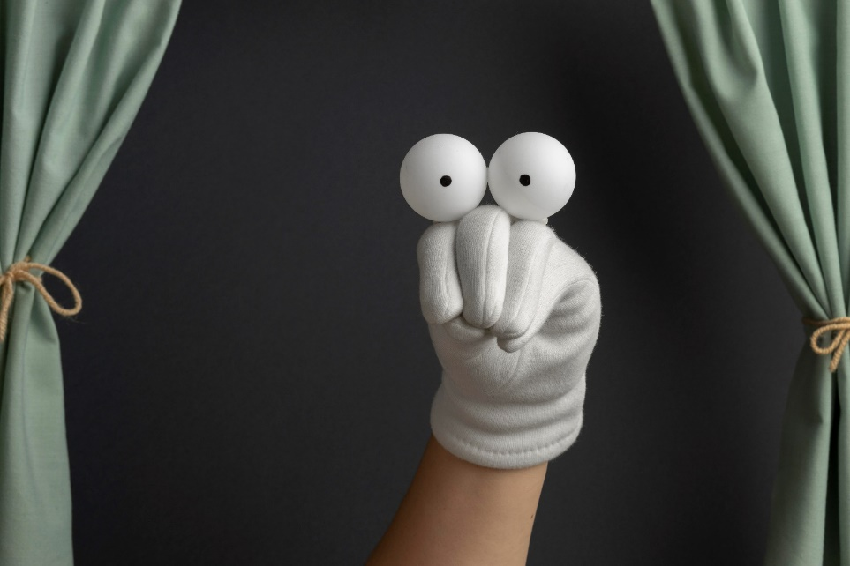
Д/и «Раздели на слоги»
Цель: автоматизация звуков в слогах, словах, развитие слогового анализа слов.
Материал: кукла «Каркуша»
Ход игры:
Каркуша столько раз открывает клюв (разжимает пальчики), сколько слогов в предложенном логопедом слове.
Логопед: - Корова
Ребенок: - Ко-ро-ва (в слове корова 3 слога)

Slide 22
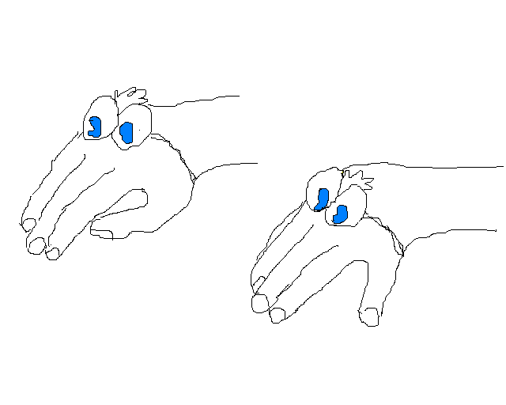
Д/и «Муха-повторюха»
Цель: автоматизация звуков в слогах, словах, предложениях.
Материал: кукла «Каркуша» (в виде «глаз» на резинке, одеваемых на кисть руки, глазки можно сделать из крышек от клея-карандаша и «посадить» на резинку)
Ход игры:
Куклы надеты на руку логопеда и ребенка (детей). Логопед проговаривает слоги (слова, предложения, чистоговорки) с автоматизируемым звуком, ребенок их повторяет. При этом раскрывает пальчики, сложенные как клюв вороны Каркуши.

Slide 23
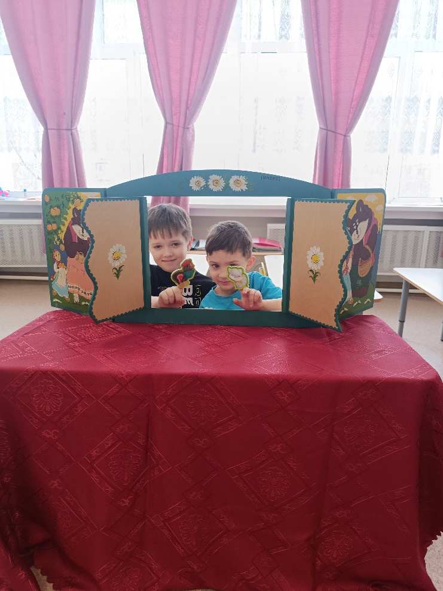
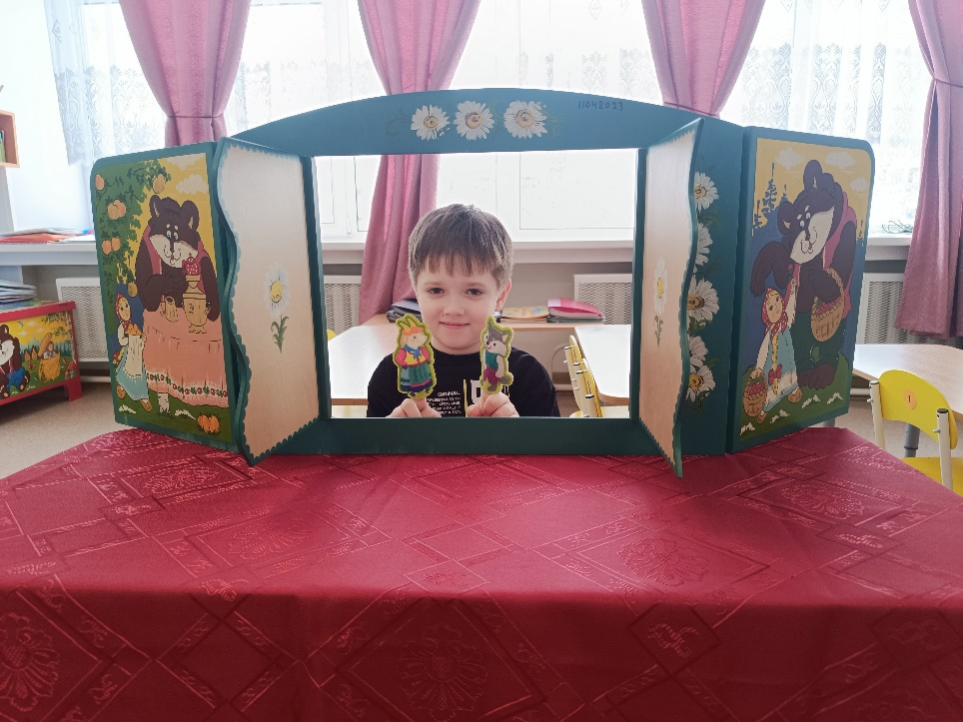
Театрализованная деятельность – это не просто игра, а еще и прекрасное средство для интенсивного развития речи детей, обогащения словаря, а также развития мышления, воображения, внимания и памяти, что является психологической основой правильной речи.

Slide 24
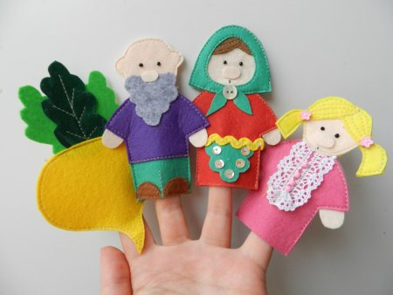
Целенаправленная работа по коррекции звукопроизношения с помощью пальчикового театра положительным образом влияет не только на развитие речи, но и будет весьма полезна для подготовки руки к письму.
Преимущество применения пальчикового театра состоит еще и в том, что он не только стимулирует развитие мелкой моторики и корригирует звукопроизношение, но и помогает развивать:
- пространственное восприятие,
- интонационную выразительность речи,
- лексико-грамматические компоненты речи,
- воображение, память, мышление, внимание,
- творческие способности и артистические умения у детей.

Slide 25
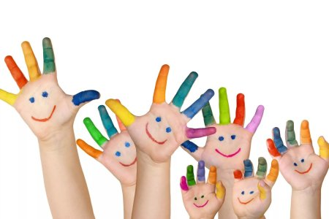
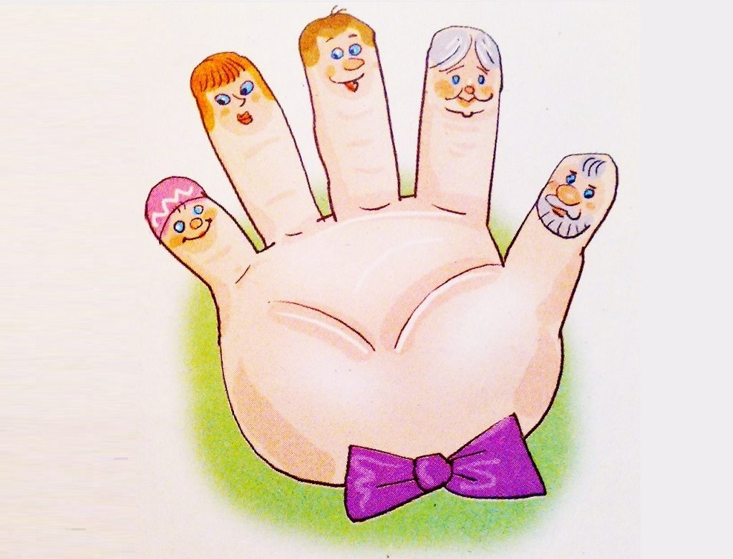
СПАСИБО
ЗА
ВНИМАНИЕ!

